Slide 1

ACTIVIDAD PREVIA
Leer y simular los temas de los enlaces apuntadores y arreglos y estructuras en C, traer dudas para discutir, entre mas pregunten mejor pues habrá quiz en la plataforma de este tema y sera habilitado al otro dia durante 24 horas (de ser posible con 2 intentos como máximo).

Slide 2
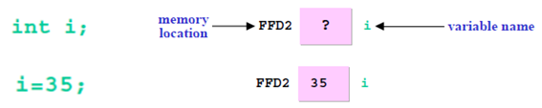
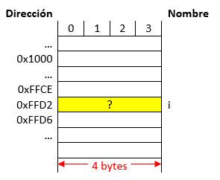
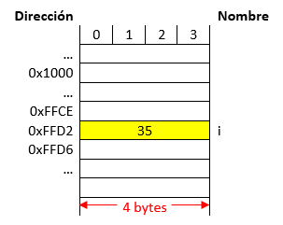
VARIABLES Y MEMORIA

Slide 3
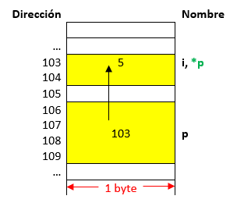
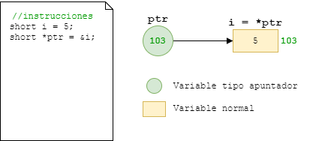
APUNTADORES
Almacena una posicion de memoria.
Operadores:
&: Direccion (obtiene dirección)
*: Desreferencia (declaración, accede al lugar apuntado).
short i = 5;
short *ptr = &i;

Slide 4
APUNTADORES - CAPTANDO EL CONCEPTO
Ejemplo: Dado el fragmento de código mostrado a continuación, y teniendo en cuenta que:
Suponga que i y j son de 4 bytes y ocupan las direcciones base 1000 y 1004.
El apuntador p ocupa las direccione base 2000.
Así mismo la arquitectura es de 64 bits por lo que el espacio ocupado por el apuntador sera de 8 bytes.
Muestre la ejecución paso a paso del código anterior resaltando la evolución en memoria.
int main() {
int i,j;
int *p;
p = &i;
*p = 5;
return 0;
}

Slide 5
CAPTANDO EL CONCEPTO
Dirección |  |  |  |  | Nombre
 | 0 | 1 | 2 | 3
1000
1004
1008
...
2000
2004
2008
 | ...
Suponga que i y j son de 4 bytes y ocupan las direcciones base 1000 y 1004.
El apuntador p ocupa las direccione base 2000.
Así mismo la arquitectura es de 64 bits por lo que el espacio ocupado por el apuntador sera de 8 bytes.
int main() {
int i,j;
int *p;
p = &i;
*p = 5;
return 0;
}
Solución online

Slide 6
APUNTADORES - CAPTANDO EL CONCEPTO
Ejemplo: Para el siguiente código suponga lo siguiente:
Suponga que i y j son de 4 bytes y ocupan las direcciones base 1000 y 1008.
Los apuntadores p, q y r ocupan las direcciones base 2000, 3000 y 4000.
Así mismo la arquitectura es de 32 bits por lo que el espacio ocupado por el apuntador será de 4 bytes.
Muestre la ejecución paso a paso del código anterior resaltando la evolución en memoria.
int main() {
int i;
int *p,*q,*r;
p = &i;
q = &i;
r = p;
return 0;
}

Slide 7
CAPTANDO EL CONCEPTO
Dirección |  |  |  |  | Nombre
 | 0 | 1 | 2 | 3
1000
1004
1008
...
2000
...
3000
...
4000
Suponga que i y j son de 4 bytes y ocupan las direcciones base 1000 y 1008.
Los apuntadores p, q y r ocupan las direcciones base 2000, 3000 y 4000.
Así mismo la arquitectura es de 32 bits por lo que el espacio ocupado por el apuntador será de 4 bytes
int main() {
int i;
int *p,*q,*r;
p = &i;
q = &i;
r = p;
return 0;
}
Solución online

Slide 8
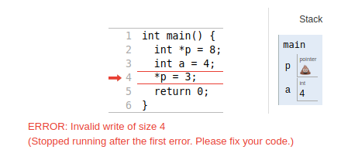
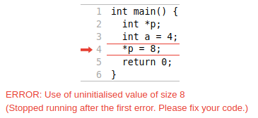
NOTAS IMPORTANTES SOBRE APUNTADORES
Los apuntadores deben ser inicializados a una posición de memoria antes de ser usado, sino habrá error.
Ejcución online
Ejcución online

Slide 9
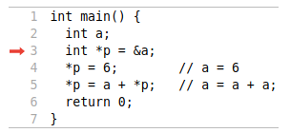
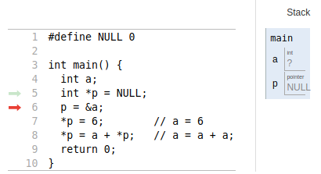
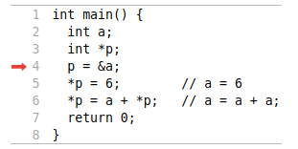
NOTAS IMPORTANTES SOBRE APUNTADORES
Los apuntadores deben ser inicializados a una posición de memoria antes de ser usado, sino habrá error.
Ejcución online
Ejcución online
Ejcución online

Slide 10
FUNCIONES POR REFERENCIA Y POR VALOR
Por valor: Sobre copias de las variables pasadas como parámetros a la función.
Por referencia: Directamente sobre la variable pasada como parámetro haciendo uso de apuntadores.
tipo_retorno f(tipo_1 vName_1,...,tipo_N vName_N)
void swap(int i, int j) {
int k = i;
i = j;
j = k;
}
tipo_retorno f(tipo_1 *pName_1,...,tipo_N *pName_N)
void swap(int *i, int *j) {
int k = *i;
*i = *j;
*j = k;
}

Slide 11
FUNCIONES POR REFERENCIA Y POR VALOR
Analizando las diferencias
Item analizado | Llamada por valor | Llamada por referencia
Declaración | void swap(int i, int j); | void swap(int *i, int *j);
Definición | void swap(int i, int j) { int t = i; i = j; j = t; } | void swap(int *i, int *j) { int t = *i; *i = *j; *j = t; }
Invocación | int v1 = 1, v1 = 2; swap(v1, v2); | int v1 = 1, v2 = 2; swap(&v1, &v2);

Slide 12
void swap1(int, int);
void swap2(int *, int *);
int main() {
int a = 3, b = -5;
// a = 3, b = -5
swap1(a, b);
// a = 3, b = -5
swap2(&a, &b);
// a = -5, b = 3
return 0;
}
void swap1(int a, int b) {
int c;
c = a;
a = b;
b = c;
}
void swap2(int *a, int *b) {
int c;
c = *a;
*a = *b;
*b = c;
}
Ejecución online

Slide 13
FUNCIONES POR REFERENCIA Y POR VALOR
Analizar el siguiente código:
void A(int, int *);
int main() {
int a1, a2, a3;
int *p1 = &a1;
int *p2 = &a2;
int *p3 = p1;
*p3 = a3;
// a1 = ______ , a2 = ______, a3 = ______
A(*p3, &a3);
// a1 = ______ , a2 = ______, a3 = ______
A(a1, p2);
// a1 = ______ , a2 = ______, a3 = ______
A(*p1, p2);
// a1 = ______ , a2 = ______, a3 = ______
}
void A(int a, int *b) {
a += 1;
*b = 2*a;
}
Ejcución online

Slide 14
FUNCIONES POR REFERENCIA Y POR VALOR
Comprendiendo lo anterior responda falso o verdadero para cada uno de los casos siguientes en los que se invoca la función mostrada a continuación:
void f(int *p1, int *p2, int z) {
...
}
Caso 1: ____
Caso 2: ____
int x = 3, y = 4, z = 1;
f(&x, &y, z);
int x = 3, y = 4, z = 1;
f(&x, &y, &z);

Slide 15
FUNCIONES POR REFERENCIA Y POR VALOR
void f(int *p1, int *p2, int z) {
...
}
Caso 3: ____
Caso 4: ____
int x = 3, y = 4, z = 1;
int *xp = &y;
f(xp, &y, z);
int x = 3, *y, z = 1;
y = &z;
f(&x, &y, y);
Caso 5: ____
Caso 6: ____
int x = 3, *y, z = 1;
y = &z;
f(&x, &y, y);
int x = 3, *y, z = 1;
y = &z;
int *zz = y;
f(zz, y, *y);

Slide 16
VECTORES Y APUNTADORES
Los vectores manejan el mismo método de indexación que java u otros lenguajes. Pero a diferencia de java (que necesita el new), es posible asignar en la declaración el espacio de memoria. Esto dependerá del problema.
Formas de declaración:
Forma 1:
Forma 2:
Forma 3;
tipo arrayName[TAM] = {valor1, valor2, ...};
tipo arrayName[] = {valor1, valor2, ...};
tipo arrayName[TAM];

Slide 17
VECTORES Y APUNTADORES
#include <stdio.h>
#define TAM 10
int main() {
int A[TAM];
int num = 1;
// Inicializando el arreglo
for(int i = 0; i < TAM; i++) {
A[i] = 10*num;
num++;
}
// Imprimiendo el arreglo
printf("A = [ ");
for(int i = 0; i < TAM; i++) {
printf("%d ", A[i]);
}
printf("]");
return 0;
}
El acceso para procesar los elementos del array es similar al de cualquier lenguaje como java:
Ejemplo: Hacer un programa que llene un arreglo de 10 elementos con los multiplos del 10 (1, 10, 20, etc.).

Slide 18
FUNCIONES Y ARRAYS
Es posible pasar arreglos como argumentos de funciones.
Item | Forma
Definición de la función de la función | return_type function_name (data type array[],...) { local declarations; function statements; }
Declaración de la función | return_type function_name (data type arrayParam[],...);
Invocación de la función | [return_type var = ] function_name (arrayArg[],...);

Slide 19
Item | Forma
Definición de la función de la función | return_type function_name (data type array[],...) { local declarations; function statements; }
Declaración de la función | return_type function_name (data type arrayParam[],...);
Invocación de la función | [return_type var = ] function_name (arrayArg[],...);
Ejemplo: Caso con una función para imprimir un vector.
Declación | Declaración | Invocación
void imprimirVector(int V[],int tam) { printf("[ "); for(int i = 0; i < tam; i++) { printf("%d ", V[i]); } printf("]\n"); } | void imprimirVector(int [],int); | int A[5] = {-1,10,4,8,33}; imprimirVector(A,5);

Slide 20
APUNTADORES Y ARREGLOS
Como las variables sencillas, los apuntadores también pueden ser empleados para manipular arreglos
#include <stdio.h>
int V[4];
int main() {
printf("%d\n",sizeof(int));
printf("%p\n",V);
int *p1 = V;
*p1 = 3;
int *p2 = &V[0];
p2 += 2;
*p2 = 1;
p1 = p2 - 1;
*p1 = -(*p2);
*(p2 + 1) = 2;
return 0;
}
Codigo online

Slide 21
APUNTADORES Y FUNCIONES
Un array como tal es un apuntador. Por lo tanto es posible hablar de una equivalencia entre la forma de acceder a los elementos de un vector por medio de apuntadores:
Para el caso, sea A un vector, la siguiente tabla muestra la relación entre la forma de acceso usando notación apuntador o notación vector.
Notación subíndice | Notación apuntador
&A[0] | A
&A[i] | A + i
A[0] | *A
A[i] | *(A + i)

Slide 22
NOTACIÓN SUBÍNDICE .VS. NOTACIÓN APUNTADOR
Item | Empleando subindices | Empleando apuntadores
Declaración | void imprimirVector(int V[],int tam); | void imprimirVector(int *V,int tam);
Definición | void imprimirVector(int V[],int tam) { printf("[ "); for(int i = 0; i < tam; i++) { printf("%d ", V[i]); } printf("]\n"); } | void imprimirVector(int *V,int tam) { printf("[ "); for(int i = 0; i < tam; i++) { printf("%d ", *(V + i)); } printf("]\n"); }
Invocación | int A[] = {1, 2, 3}; imprimirVector(A, 3); | int A[] = {1, 2, 3}; imprimirVector(A, 3);

Slide 23
NOTACIÓN SUBÍNDICE .VS. NOTACIÓN APUNTADOR
Hacer una función que sume todos los elementos de un vector:
Empleando la notación subíndices.
Empleando la notación apuntador.
Pruebe el correcto funcionamiento de está pasando un vector arbitrario.
Para imprimir puede emplear la función imprimir Vector previamente analizada.

Slide 24
APUNTADORES A APUNTADORES
Es posible poner apuntar un apuntador a un apuntador, lo cual se indica con la cantidad de asteriscos colocados en la declaración del apuntador, así la declaración realizada en las siguientes líneas de código:
char ch; /*Un caracter*/
char *pch; /*Un apuntado a un dato tipo caracter*/
char **pch; /*Un apuntador a un apuntador a un caracter*/

Slide 25
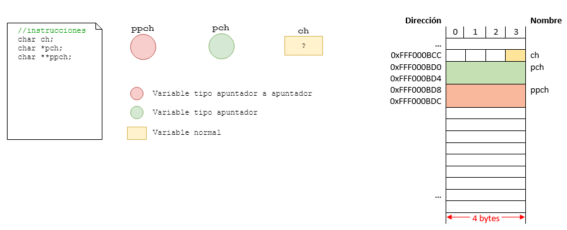
APUNTADORES A APUNTADORES

Slide 26
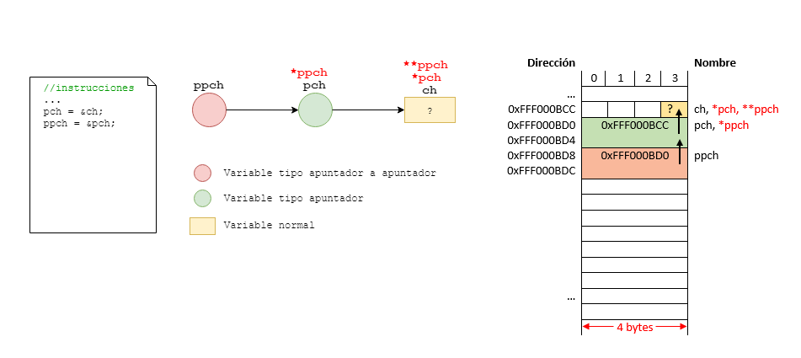
APUNTADORES A APUNTADORES

Slide 27
APUNTADORES A APUNTADORES
#include <stdio.h>
int main() {
char ch;
char *pch, **ppch;
char ***pppch = &ppch;
pch = &ch;
ppch = &pch;
***pppch = 'A';
**ppch = *pch + 1;
ch = **ppch + 3;
return 0;
}
Ejecución online

Slide 28
APUNTADORES A VOID
Un apuntador genérico o void pointer es un tipo especial de apuntador que puede apuntar a cualquier tipo de dato.
No puede ser desreferenciado directamente por lo que es necesario un casting para hacer que el apuntador generico pueda apuntar a un tipo de dato concreto (el cual si puede ser referenciado).
En si el cast es de la forma:
/* Declaracion de variables*/
tipo1 var1_1, var1_2,...;
...
tipoN varN_1, varN_2,...;
/* Declaracion apuntador generico*/
void *ptr;
/* Referencia a una variable tipo tipo1 */
ptr = &var1_1; // var es una variable
// de cualquier tipo
/* Desreferencia a una variable tipo tipo1*/
var1_2 = *((tipo1 *)ptr); // cast
/* Referencia a una variable tipo tipoN */
ptr = &varN_1; // var es una variable
// de cualquier tipo
/* Desreferencia a una variable tipo tipo1*/
varN_2 = *((tipoN *)ptr); // cast
...
((tipo *)ptr)

Slide 29
APUNTADORES A VOID
#include <stdio.h>
int main() {
int a = 5;
double b = 3.1415;
void *vp;
vp = &a;
printf("a = %d\n", *((int *)vp)); // Cast a (int *)
vp = &b;
printf("b = %lf\n", *((double *)vp)); // Cast (double *)
return 0;
}
Ejecución online

